Slide 1
ESKİMEYENLER
Mustafa Şenlik
215541304

Slide 2
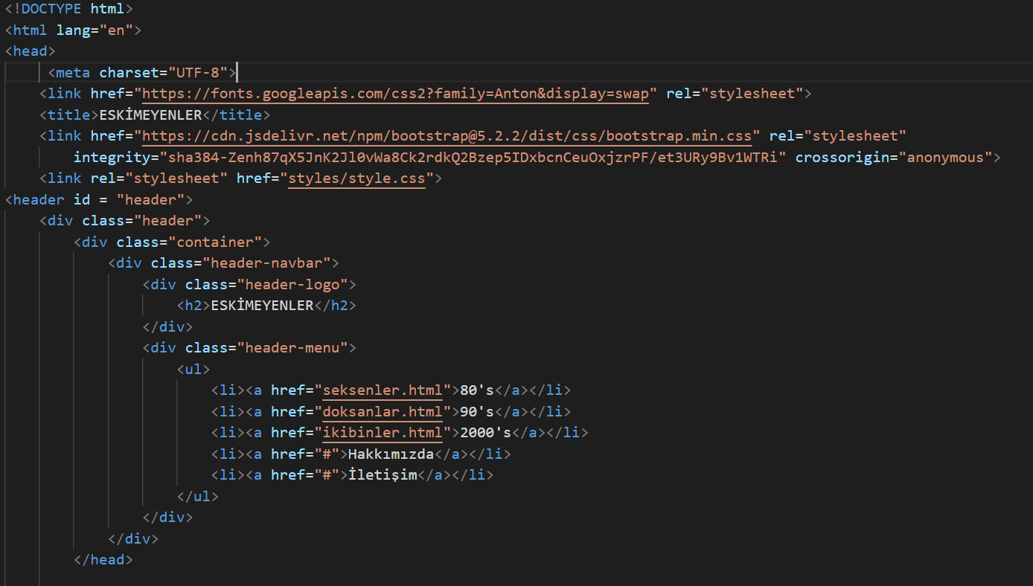
Üst Kısmın Oluşturulması

Slide 3
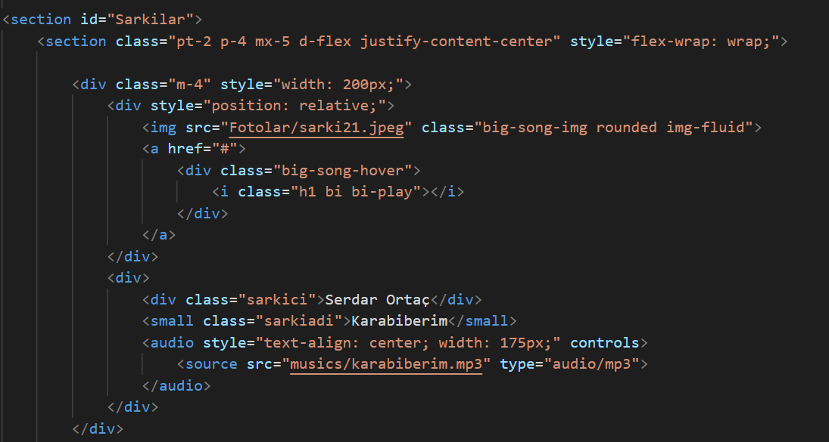
Her Bir Müziğin Oluşturulması

Slide 4
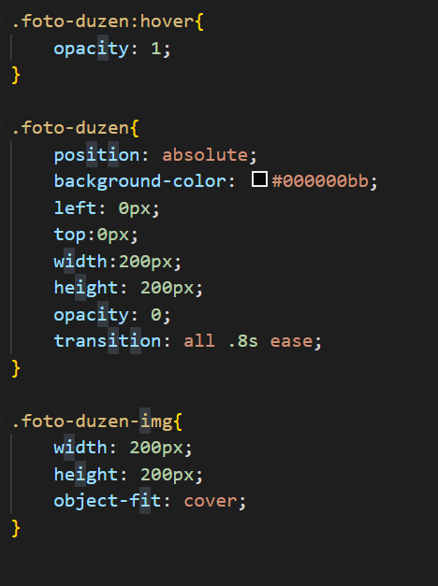
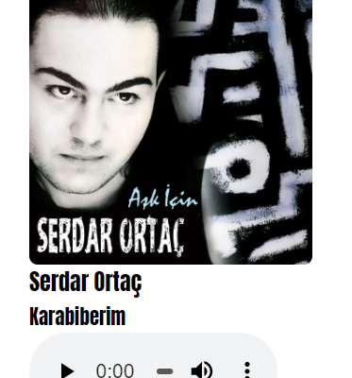
Hover Efekti
Foto düzen üzerinden hover efekti verek şarkı üzerinde geçiş sağlıyoruz.

Slide 5
Haftaya Ne Yapılacak ?
Şarkılar
Kategoriler
İletişim
Tüm şarkılar aynı anda çalınabiliyor gelecek hafta bunlar düzenlenecek
Şarkılar aktegorilendirilecek
İletişim sayfasının tasarımı ve sayfaya eklenmesi

